Slide 1

시스템프로그래밍 팀 3발표

Slide 2
UTILITY
TERMINAL IDE
기능
1.TEXT EDITOR/코드 편집
2.WORK SPACE 표현
3.COMPILE AND DEBUGGING
UI
1.반응형 UI
2.기본적인 TAB 구현
3.단축기

Slide 3
기능

Slide 4
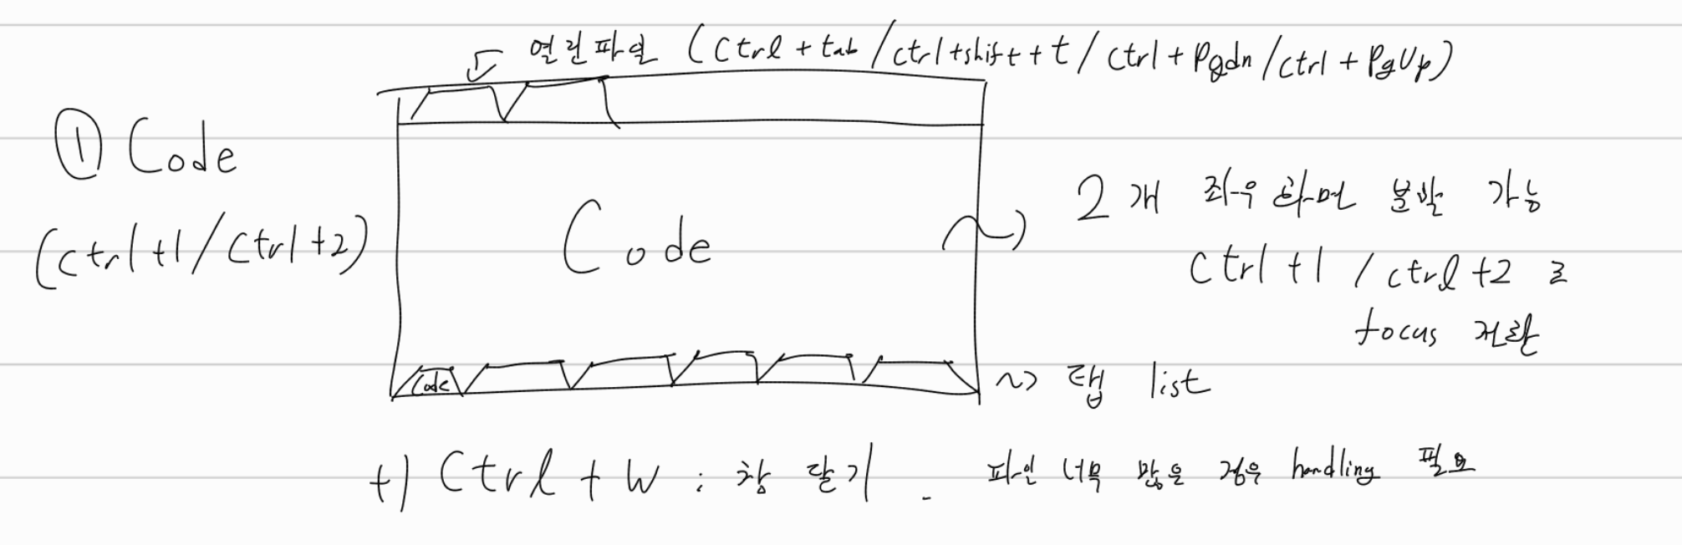
TEXT EDITOR

Slide 5
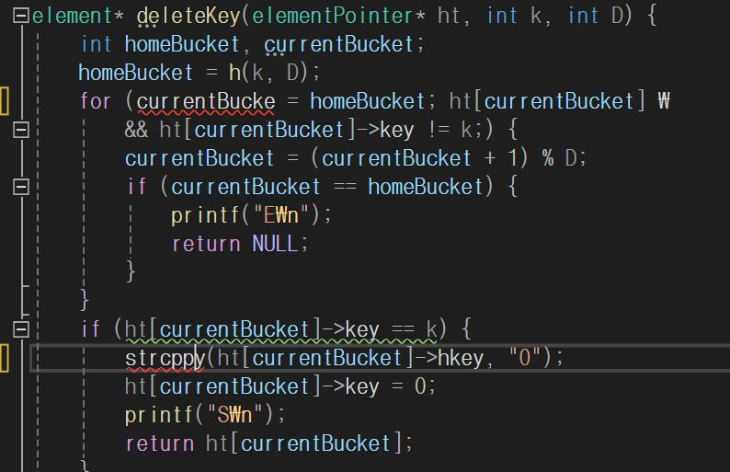
TEXT EDITOR

Slide 6
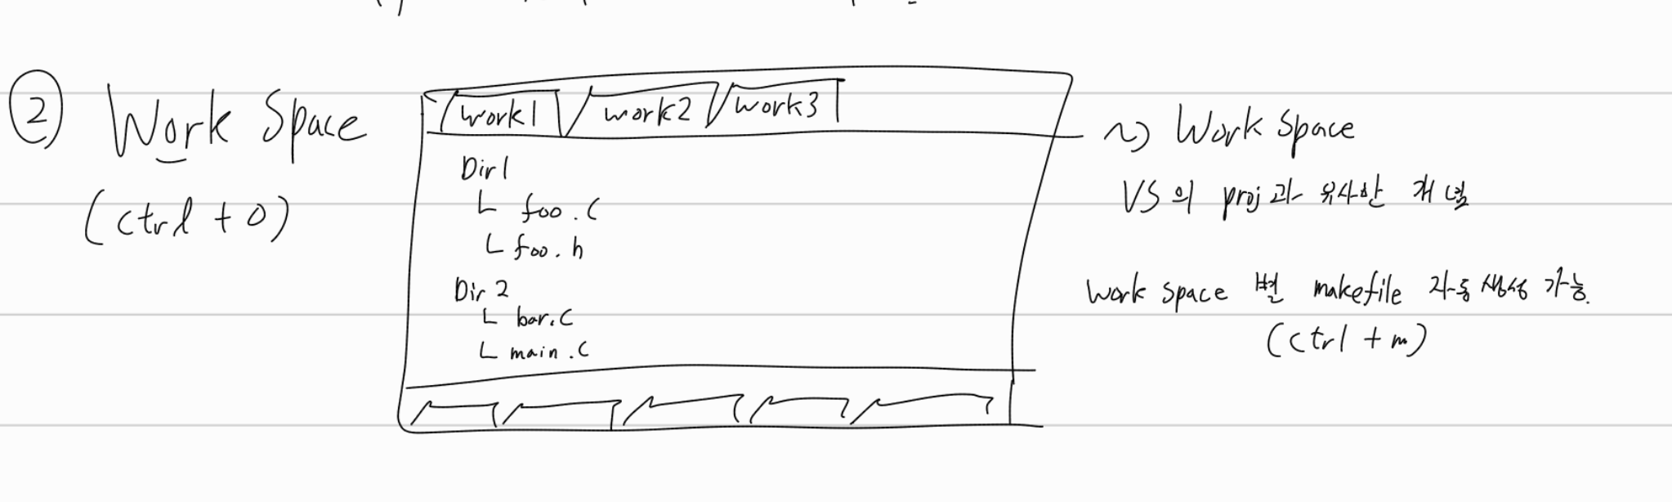
2. WORK SPACE

Slide 7
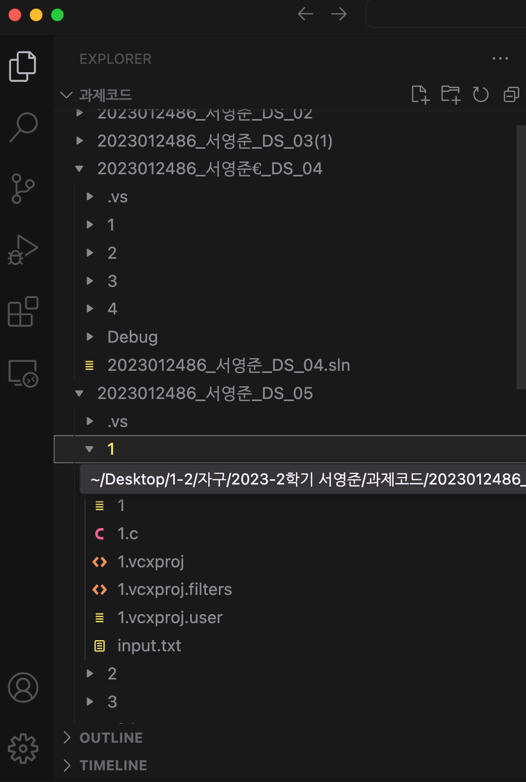
2. WORK SPACE

Slide 8
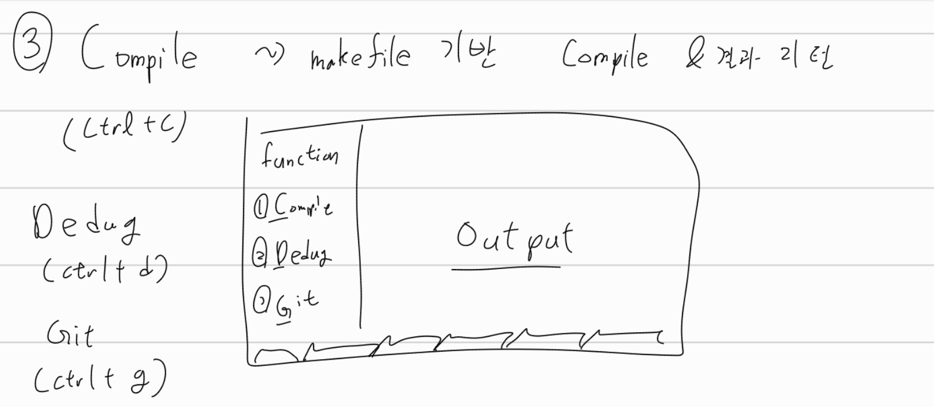
3.COMPILE AND DEBUGGING

Slide 9
UI

Slide 10
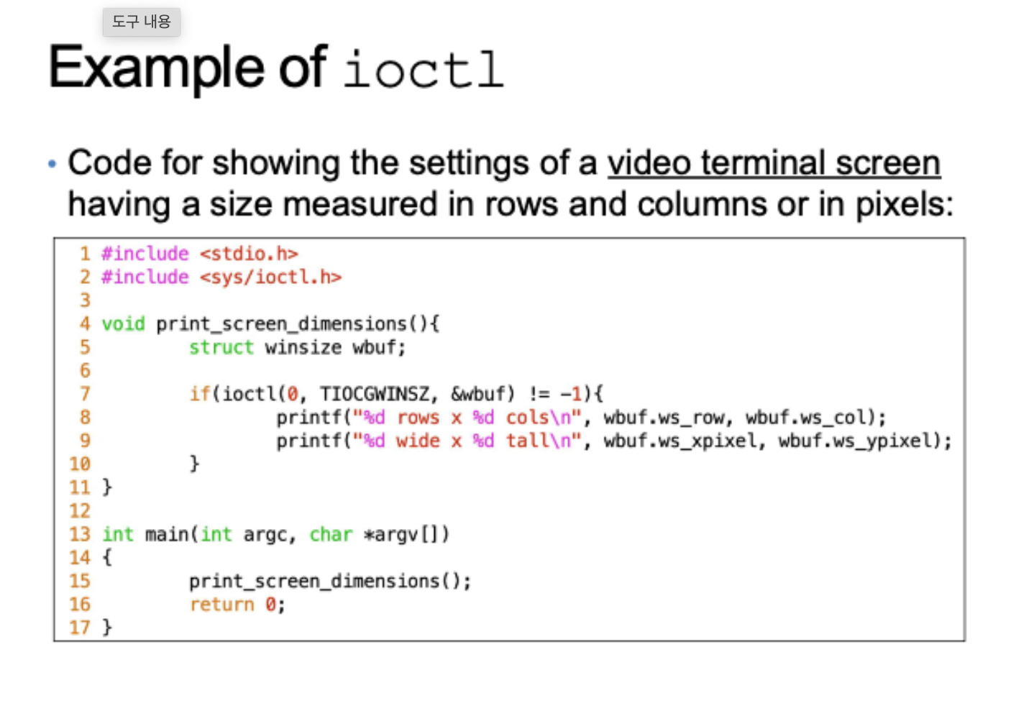
1.반응형 UI

Slide 11
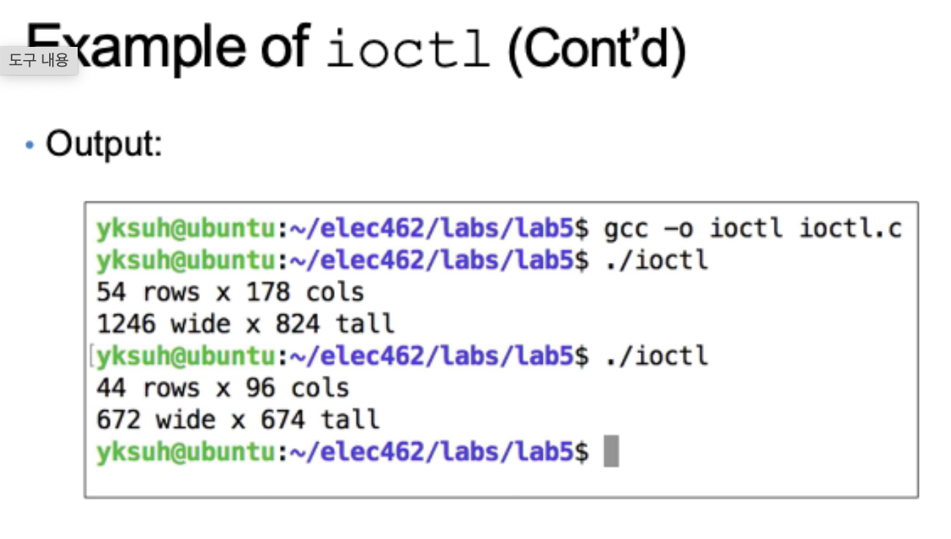
1.반응형 UI

Slide 12
2.탭구현

Slide 13
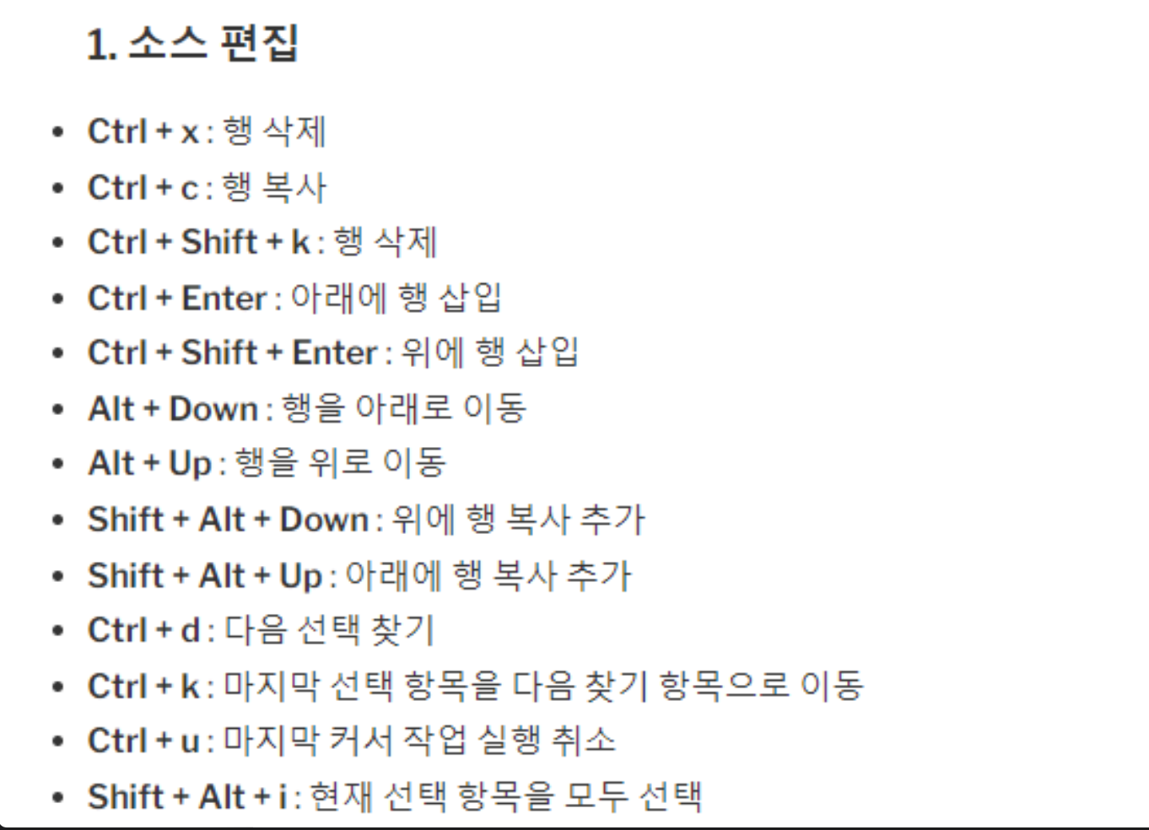
3.단축기

